Slide 1

空氣品質預測系統
指導老師：廖宜恩
成員：吳嘉偉 江青霞 鄭光宏

Slide 2
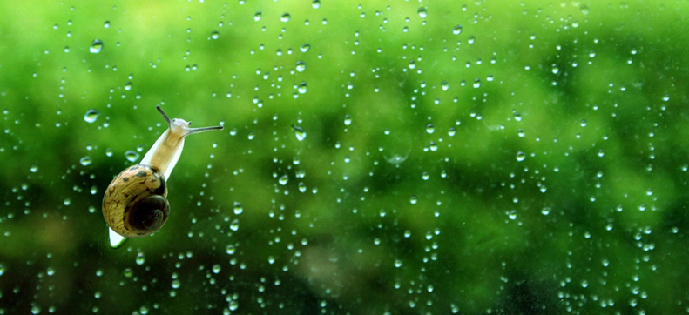
目錄
緣由
定義問題
点击添加文本
參考資料集
預測方式
点击添加文本
研究目標
使用工具、模型
点击添加文本
30天內實際資料
程式畫面
預測結果
点击添加文本
結論

Slide 3
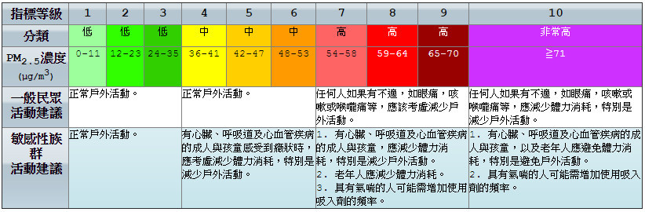
緣由
空氣品質指標PM2.5說明
点击添加文本
点击添加文本
点击添加文本
点击添加文本
出遊時當天才發現！空氣差、紫外線強、天邊霧茫茫……
那我們到底該何時出遊….在哪裡、何種方式、日期、時間、

Slide 4
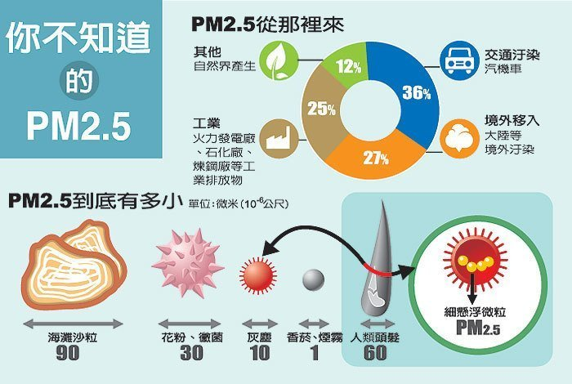
緣由
点击添加文本
点击添加文本
点击添加文本
点击添加文本

Slide 5
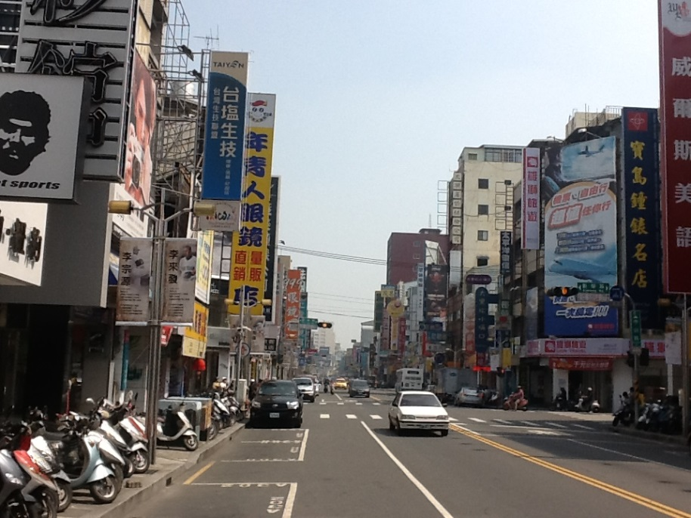
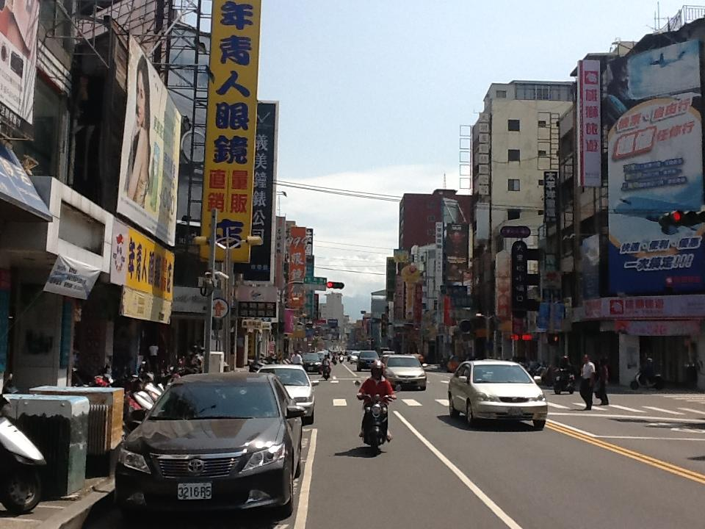
定義問題
如何知道何時適合出門
目的地是否適合戶外活動
点击添加文本
如果好空氣！可以好多久！？
点击添加文本
点击添加文本
点击添加文本
哪邊比較好?哪裡不一樣？

Slide 6

參考資料集
点击添加文本
空氣品質監測日值
來源:行政院環境保護署
更新頻率:每月
收錄期間:1982/05/16至2017/06/14
資料集描述:
當日空氣品質監測站小時測值，經算數平均所得之每日平均值，包含氮氧化物、大氣溫度、一氧化氮等．．．
点击添加文本
点击添加文本
点击添加文本
link

Slide 7
預測方式
TEXT
点击添加文本
TEXT
資料分析
攝取資料
点击添加文本
点击添加文本
回饋結果
TEXT
点击添加文本

Slide 8
研究目標
利用二氧化硫(SO2)、二氧化氮(NO2)、臭氧(O3)、細懸浮微粒(PM2.5)預測台中地區空氣品質。
提供使用者正確空氣品質預測
使用測試資料
測試Model
歷史資料擷取
資料預處理
透過現有資料
建立Model

Slide 9

使用工具、模型
程式語言：
Package ：
Pandas:Python Data Analysis Library
Keras: The Python Deep Learning library
模型：LSTM
適合於處理和預測時間序列中間隔和延遲非常長的重要事件。
Notes:
LSTM
RNN的一種
目前Uber也使用LSTM預測極端事件(link)

Slide 10
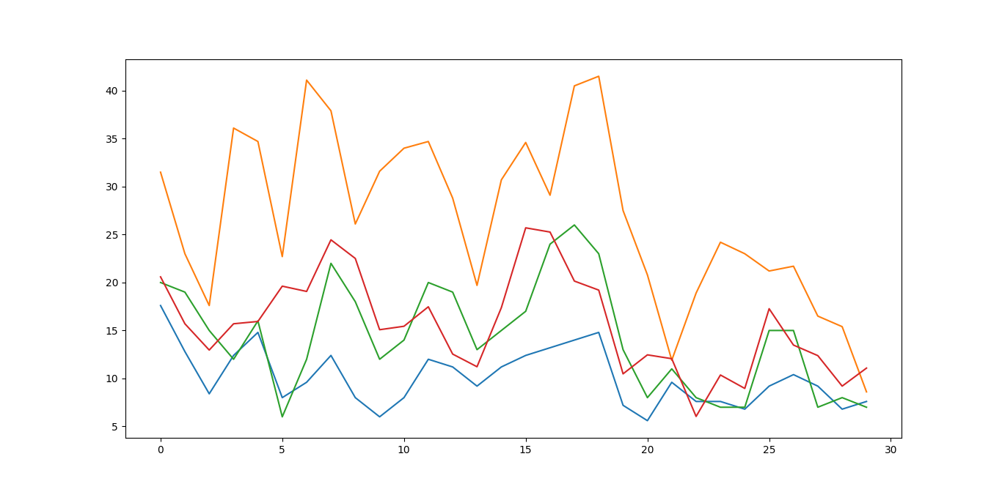
30天內實際資料
此為30天的實際資料(2017/05/15~2017/06/14)
顏色分別為藍SO2、橘O3、綠PM2.5、紅NO2
目前查找出的正相關為3天內PM2.5當為高汙染值時其他數值在一段時間內也會升高

Slide 11
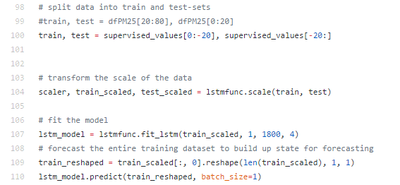
程式畫面
共選擇一百筆資料的來使用
train為80筆建立模型資料，test為20筆測試資料
調整Batch Size: 1 、Epochs: 1800、Neurons: 4 參數來建立Model

Slide 12
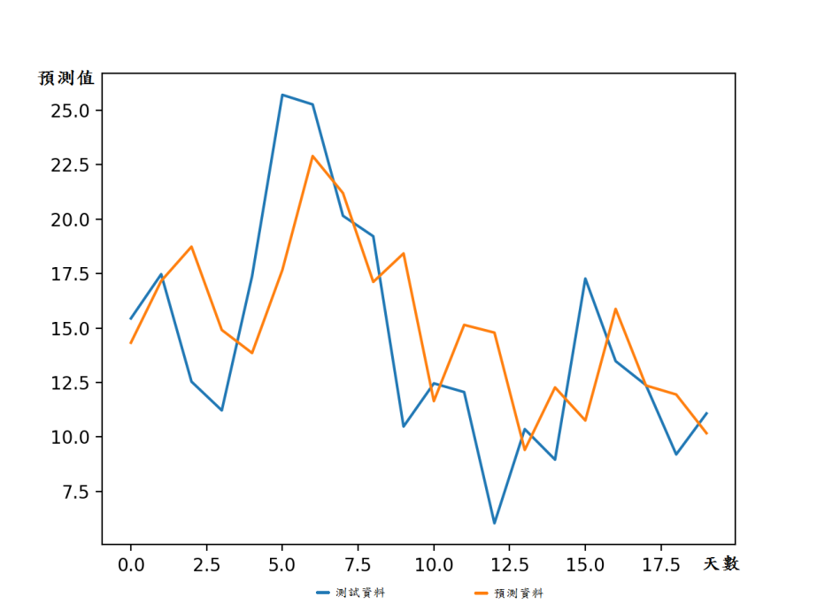
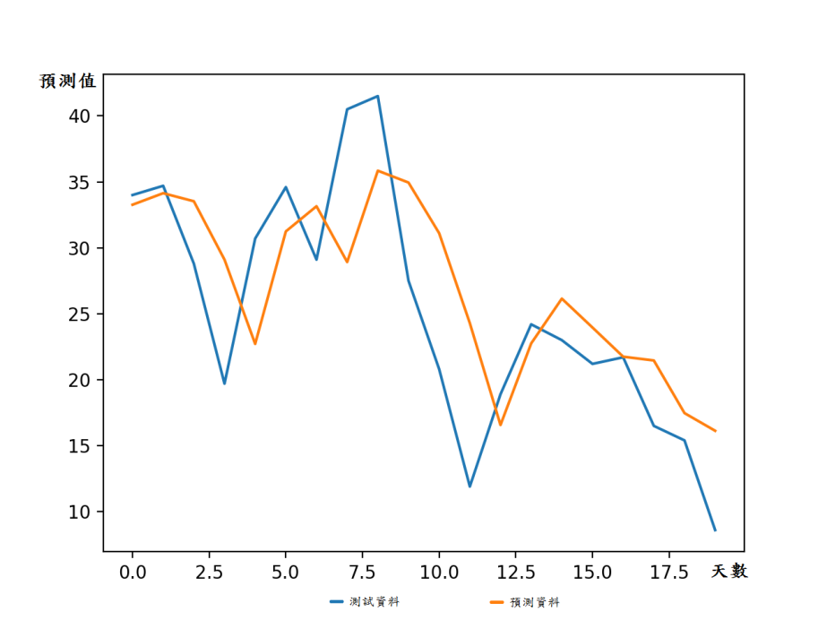
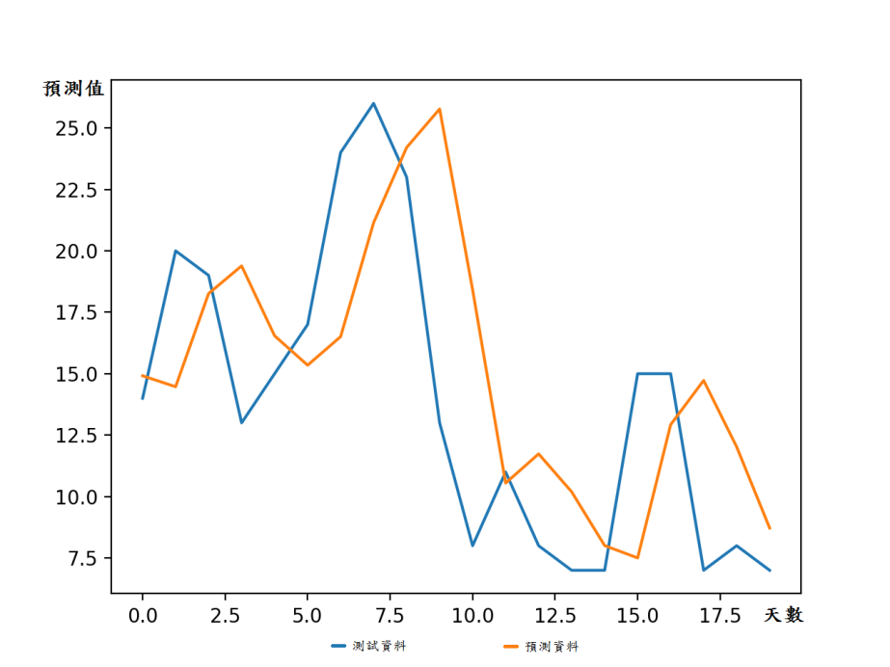
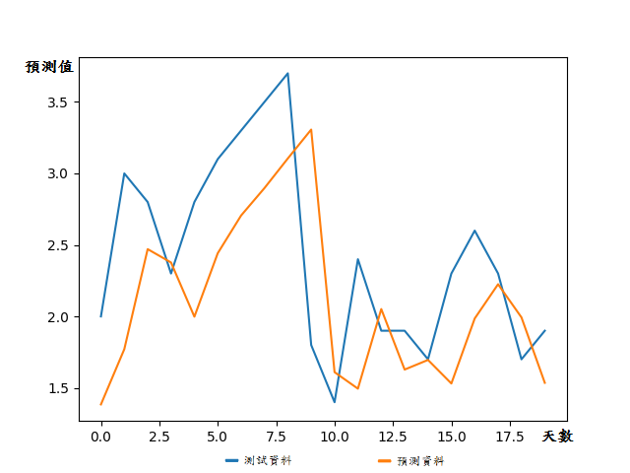
預測結果
NO2
O3
PM2.5
SO2
Notes:
藍色為測試資料
橘色為預測資料
總資料筆數:100
訓練資料:80 測試資料:20

Slide 13
結論
使用LSTM建立的模型在預測空氣品質有著不錯的結果
SO2、O3、PM2.5、NO2在本模型是可以預測的
PM2.5為高汙染值時SO2、O3、NO2為正相關

